Slide 1


La coupe partielle comme outil de maintien et de restauration des attributs de structure et de bois mort des vieilles forêts
Marilou Yargeau
07 juin 2023
Evelyne Thiffault : Directrice
Miguel Montoro-Girona : Co-directeur
Stéphane Tremblay : Collaborateur
Notes:
Bonjour tout le monde, merci d’être avec nous aujourd’hui
Je vais vous présenter mon projet sur la coupe partielle comme outil de maintien et restauration des attributs de structure et de bois mort des vieilles forêts

Slide 2




Problématique
Contexte
Méthodes
Résultats
Discussion
(Cyr et al., 2009)
1
Notes:
Notre aménagement au Québec est présentement basé sur la coupe totale
Par contre, le Québec est un lieu propice pour la formation naturelle de vieux peuplements
Avec un aménagement basé sur la coupe totale, on est passé à 55% VIF contre 12%
Et à 22% régénération à 46%
-raréfaction
-rajeunissement
-homogénéisation des paysages

Slide 3
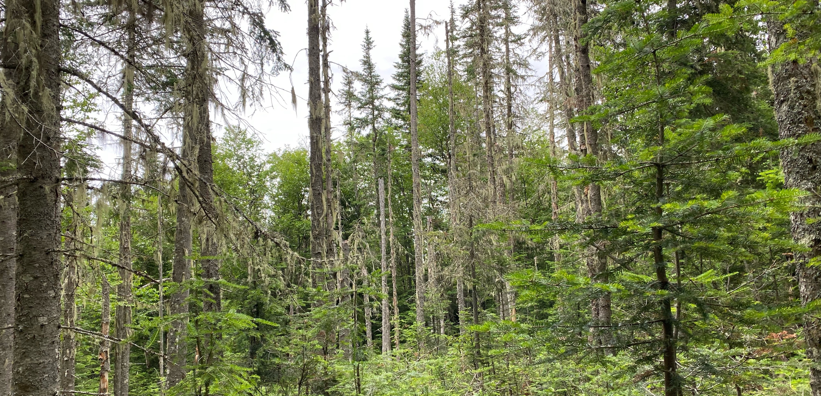


Mon projet - Objectif
Évaluer la performance de différents types de coupes partielles à des taux de récolte entre 25% et 40% comme outil de maintien et de restauration des attributs de vieilles forêts des peuplements d’origine de la sapinière à bouleau blanc de l’est
Contexte
Méthodes
Résultats
Discussion
2
Notes:
Une solution proposée pour contrer ses problèmes est la coupe partielle
C’est dans ce contexte que s’insère mon étude en évaluant…

Slide 4
Mon projet – Sous-objectifs
Structure verticale
Structure horizontale
Quantité et qualité de bois mort
Attributs
Contexte
Méthodes
Distribution des DHP
Densité des tiges à l’ha
Conditions des arbres
Distribution des structures verticales dans l’espace
Volume (m3 ha-1)
Représentativité des classes de décomposition
Variables
Résultats
Discussion
3
Notes:
Nous avons regarder plus précisément 3 attributs,

Slide 5
Mon projet – Sous-objectifs
Structure verticale
Structure horizontale
Quantité et qualité de bois mort
Attributs
Contexte
Méthodes
Distribution des DHP
Densité des tiges à l’ha
Conditions des arbres
Distribution des structures verticales dans l’espace
Volume (m3 ha-1)
Représentativité des classes de décomposition
Variables
Résultats
Discussion
3
Notes:
Faute de temps aujourd’hui je vais vous parler de etc.

Slide 6
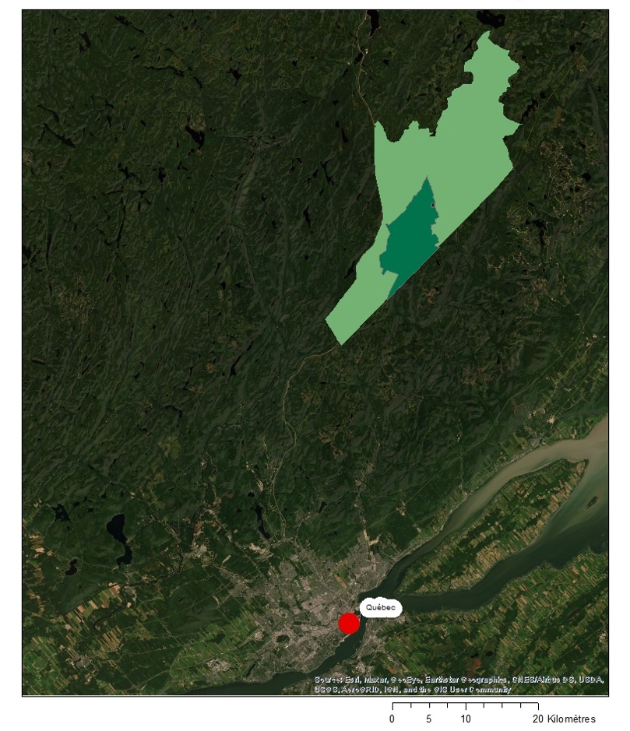
Mon projet – Aire d’étude
Forêt Montmorency
Sapinière à bouleau blanc de l’est
Reçoit annuellement 1583 mm de pluie
Contexte
Méthodes
Résultats
Québec
Discussion
4

Slide 7
Mon projet – Aire d’étude
Forêt Montmorency
Sapinière à bouleau blanc de l’est
Reçoit annuellement 1583 mm de pluie
Contexte
Chablis et épidémies d’insectes
Développement d’une mosaïque : échelle de 10 km2
Vieilles forêts
= 10%
Objectif = 20%
Méthodes
Résultats
Québec
Discussion
4

Slide 8
Mon projet – Aire d’étude
Forêt Montmorency
Sapinière à bouleau blanc de l’est
Reçoit annuellement 1583 mm de pluie
Contexte
Chablis et épidémies d’insectes
Développement d’une mosaïque : échelle de 10 km2
Vieilles forêts
= 10%
Objectif = 20%
Méthodes
89% en coupe totale
11% coupe partielle
Résultats
90 ha récoltés chaque année
Québec
Discussion
4

Slide 9
Mon projet – Dispositifs
CPRS
Contexte
0
Âge des peuplements
Méthodes
84
Résultats
Discussion
5

Slide 10
Mon projet – Dispositifs
CPRS
Contexte
0
Âge des peuplements
300
Méthodes
84
Sapinière naturelle
Résultats
Discussion
5

Slide 11
Mon projet – Dispositifs
CPRS
Contexte
0
Âge des peuplements
300
Méthodes
84
Éclaircie : 30%
Coupe progressive irrégulière : 20% - 40%
Coupe progressive régulière : 40 %
Témoins
Sapinière naturelle
Résultats
2 ans
Discussion
5

Slide 12
Mon projet – Dispositifs
CPRS
Coupe progressive irrégulière :
25% - 40%
Témoin
10 ans
Contexte
0
Âge des peuplements
300
Méthodes
84
Éclaircie : 30%
Coupe progressive irrégulière : 20% - 40%
Coupe progressive régulière : 40 %
Témoins
Sapinière naturelle
Résultats
2 ans
Discussion
5

Slide 13
Mon projet – Dispositifs
CPRS
Coupe progressive irrégulière :
25% - 40%
Témoin
10 ans
Contexte
0
Âge des peuplements
300
Méthodes
84
Éclaircie : 30%
Coupe progressive irrégulière : 20% - 40%
Coupe progressive régulière : 40 %
Témoins
Coupe
progressive d’ensemencement: 35%
25 ans
Sapinière naturelle
Résultats
2 ans
Discussion
5
Notes:
Dire que éclaircie à telle âge entre X et X % de récolte
Coupe progressive d’encemenssement

Slide 14

Mon projet – Dispositifs
CPRS
Coupe progressive irrégulière :
25% - 40%
Témoin
10 ans
Contexte
0
Âge des peuplements
300
Méthodes
84
Éclaircie : 30%
Coupe progressive irrégulière : 20% - 40%
Coupe progressive régulière : 40 %
Témoins
Coupe
progressive d’ensemencement: 35%
25 ans
Sapinière naturelle
Résultats
2 ans
Discussion
5

Slide 15
Résultats – hypothèse 1
STRUCTURE VERTICALE
Complexité
Structure complexe représenté par des indices de diversité de Shannon élevés
Contexte
Densité des tiges ha-1
Diminution de la densité des peuplements
(nombre de tiges ha-1)
Méthodes
Résultats
Conditions des tiges
Diminution du nombre d’arbres vivants
(proportion & nombre de tiges ha-1)
Discussion
6

Slide 16
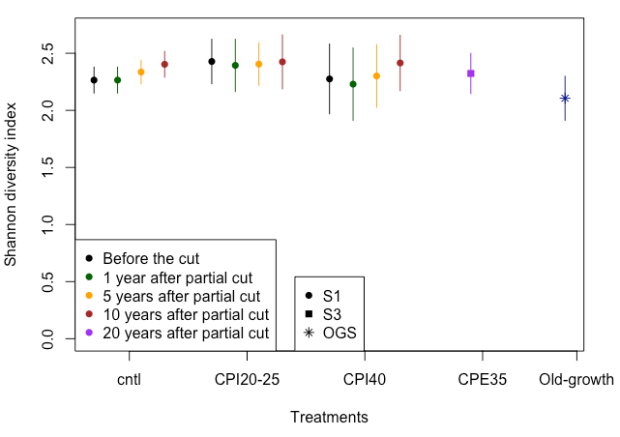
Structure verticale - complexité
Contexte
Méthodes
Résultats
Discussion
7
Notes:
Aucune différence entre témoin et traitement
Aucune différence entre les années échantillonnées
Aucune différence après 25 ans
Aucune différence

Slide 17
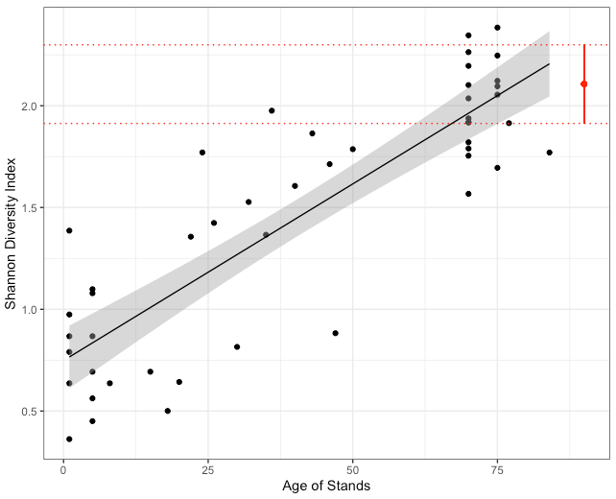
Structure verticale - complexité
Vieilles sapinières
Contexte
Méthodes
Résultats
60 ans
Discussion
8
Notes:
Évolution de la complexité avec le vieillissement des peuplement après CPRS
Prend 60 ans avec d’être similaire à VIF

Slide 18


Conclusion hypothèse 1
STRUCTURE VERTICALE
Restauré
Complexité
Structure complexe représenté par une courbe en J inversé des classes de DHP
Maintenu
Contexte
Densité des tiges ha-1
Diminution de la densité des peuplements
(nombre de tiges ha-1)
Méthodes
Résultats
Conditions des tiges
Diminution du nombre d’arbres vivants
(proportion & nombre de tiges ha-1)
Discussion
9
Notes:
Coupe partielle permet de maintenir une structure équivalente à VIF
Permet d’économiser 60 ans
Ensuite on a regarder la densité des peuplements

Slide 19
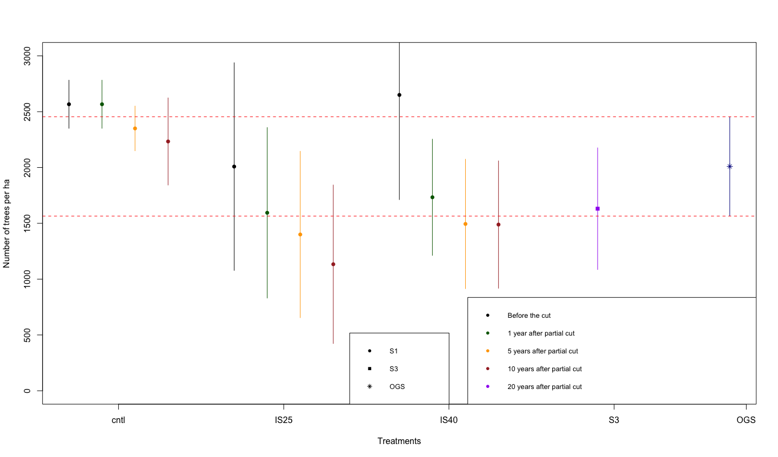
Densité des tiges ha-1
Contexte
Méthodes
Résultats
Discussion
10
Notes:
Encore une fois
Aucune différence entre témoin et traitement
Même chose pour toutes les années échantillonnées
Se maintien après 25 ans
Toujours dans l’intervalle des vieilles sapinières
Par contre important de garder un œil sur traitement plus faible intensité parce que diminution de densité ne semble pas vouloir se stabiliser pour l’instant

Slide 20
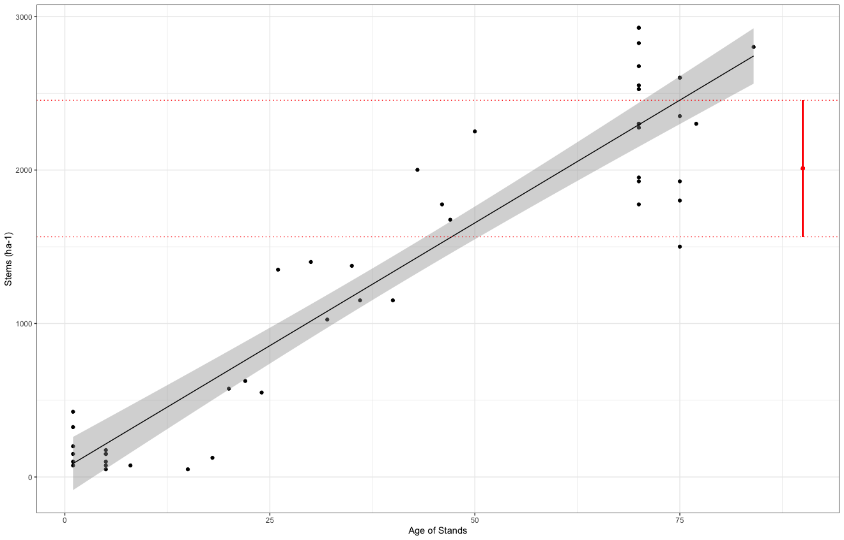
Densité des tiges ha-1
Vieilles sapinières
Contexte
Méthodes
Résultats
Discussion
40 ans
11
Notes:
Encore une fois
Prend 40 ans atteindre densité équivalente apres CPRS

Slide 21
Conclusion hypothèse 1
STRUCTURE VERTICALE
Restauré
Complexité
Structure complexe représenté par une courbe en J inversé des classes de DHP
Maintenu
Contexte
Restauré
Densité des tiges ha-1
Diminution de la densité des peuplements
(nombre de tiges ha-1)
Méthodes
Maintenu
Résultats
Conditions des tiges
Diminution du nombre d’arbres vivants
(proportion & nombre de tiges ha-1)
Discussion
12
Notes:
Coupe partielle permet de maintenir une densité équivalente de tige à l’ha que VIF
Permet d’économiser 40 ans comparativement à la CPRS
Ensuite on a regardé nombre et proportion de tige à l’ha qui sont vivante

Slide 22
Condition des arbres
Contexte
Méthodes
Résultats
Discussion
13
Notes:
VIF = environ 75 %, avec intervalle entre à peu près 45 et 100% donc grande variabilité

Slide 23
Condition des arbres
Contexte
Méthodes
Résultats
Discussion
13
Notes:
Si on regarde les 4 graphiques qui ont 3 colonnes = dispositifs de 10 ans
Jusqu’à 5 ans après CP on conserve environ 75% des arbres qui sont vivant
-Semble vouloir diminuer avec augmentation des taux de récolte mais pas significatif statistiquement
10 ans après coupe on passe à environ 50% des arbres qui sont vivant
-reste dans l’intervalle de confiance des VIF même si statistiquement différent des autres années échantillonnées
-aussi les arbres morts comprennent des têtes cassée, chicots et chablis, donc va de paire avec diminution de la densité observé précédemment
-aussi phénomène qu’on observe également dans le témoin, donc va dans évolution naturelle du peuplement
25 ans après coupe semble se stabiliser à nouveau avec 75% avec un intervalle entre 45 et 80

Slide 24
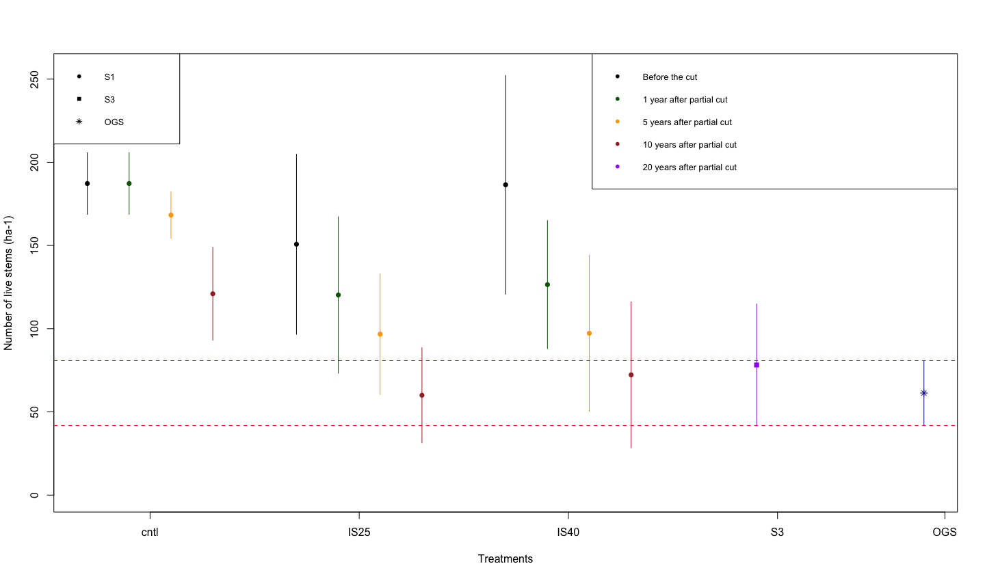
Condition des arbres
Contexte
Méthodes
Résultats
Discussion
14
Notes:
On a également regarder le nombre d’arbre vivant pas en pourcentage pour voir si le nombre d’Arbre vivant à l’ha divergeait beaucoup des VIF
On se rend compte finalement que même si les proportions sont équivalente avant coupe, il y a un nombre d’arbre vivant beaucoup plus important
La coupe partielle permet de rammener ce nombre à un niveau équivalent au VIF
Semble vouloir se stabilisé après 25 ans mais important de continuer a regarder

Slide 25
Conclusion hypothèse 1
STRUCTURE VERTICALE
Restauré
Complexité
Structure complexe représenté par une courbe en J inversé des classes de DHP
Maintenu
Contexte
Restauré
Densité des tiges ha-1
Diminution de la densité des peuplements
(nombre de tiges ha-1)
Méthodes
Maintenu
Résultats
Restauré
Conditions des tiges
Diminution du nombre d’arbres vivants
(proportion & nombre de tiges ha-1)
Maintenu
Discussion
15
Notes:
Donc non seulement la coupe partielle permet de maintenir des proportions d’arbres vivante équivalente, elle permet également de ramener le nombre d’arbres vivant à l’ha à un niveau équivalent à ce qu’on trouve dans les vieilels sapinères
Les deux denières conclusion seront importante pour essayer de comprendre l’évolution des peuplements quand on je vais vous parler des volumes de bois mort dans quelque secondes

Slide 26
Résultats – hypothèse 3
BOIS MORT
Volume
M3 ha-1
Maintien des volumes de bois mort
Contexte
Méthodes
Résultats
Discussion
16

Slide 27
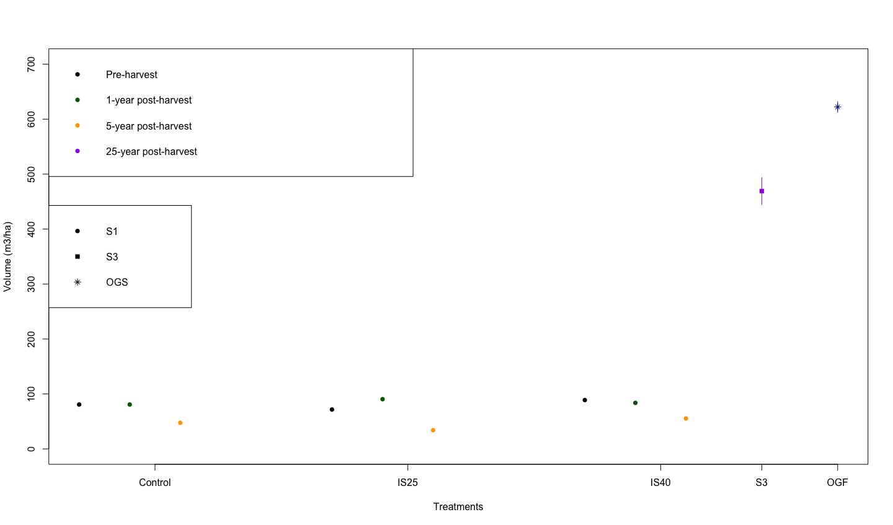
Volume de bois mort ha-1
Contexte
Méthodes
Résultats
Discussion
17
Notes:
Comme on peu voir ne bas ce sont les volumes du dispositif de 10 ans
Ils sont aucunement au même niveau que ce qu’on retrouve dans les VIF
Même 25 ans après coupe, on est sur la bonne voit, mais on est pas encore au même niveau
Important de coontinuer à regarder l’évolution de la densité et du nombre d’arbre vivant vs mort dans le peuplement pour essayer de comprendre ce qui permet l’intrant de bois mort dans les peuplements

Slide 28
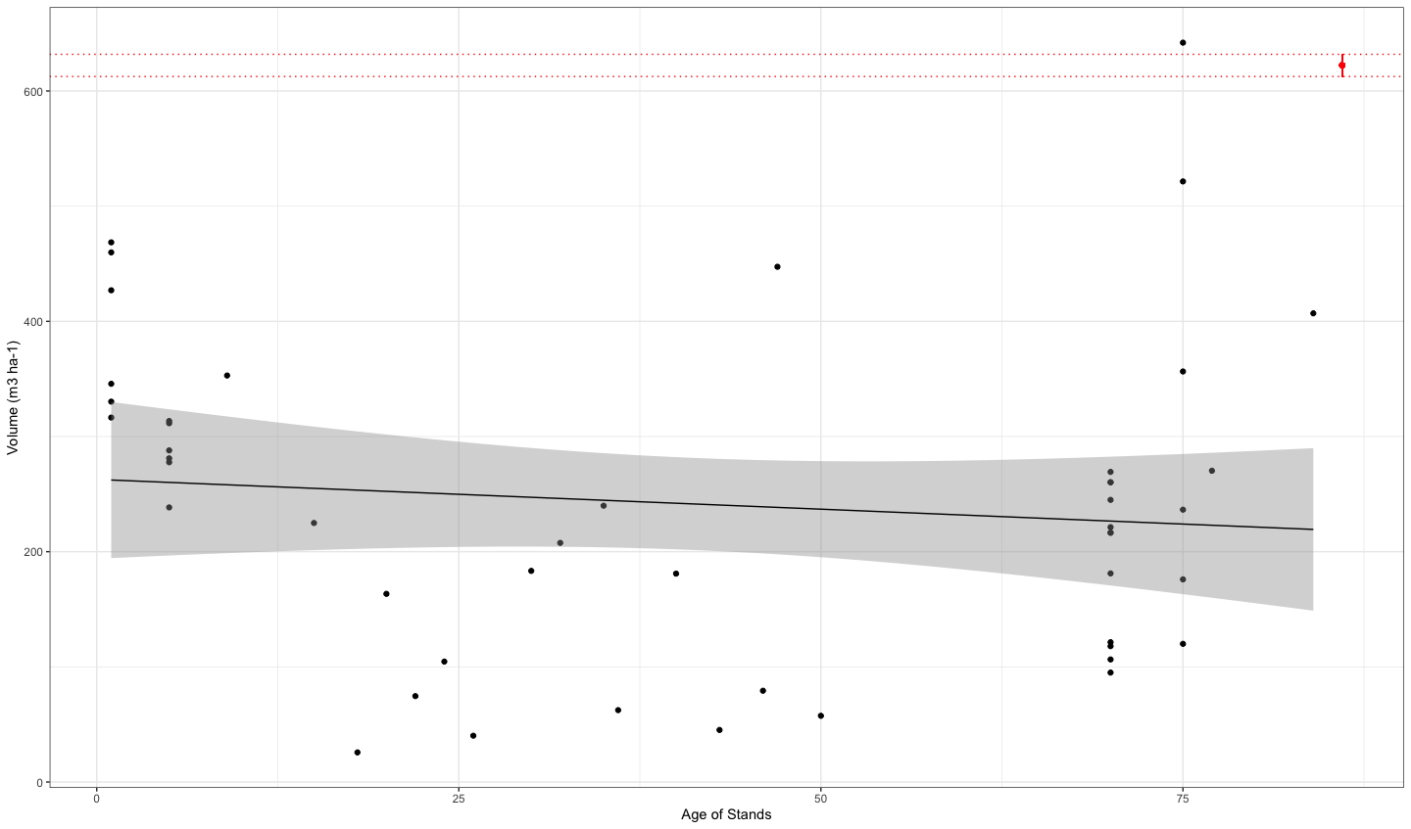
Volume de bois mort ha-1
Contexte
Méthodes
Résultats
Discussion
18
Notes:
Même jusqu’à 8- ans après une coupe totale on ne retrouve pas le même niveau de bois mort. Selon nos données il semble mçeme avoir une tendance à la baisse

Slide 29

Conclusion hypothèse 3
BOIS MORT
Restauré
Volume
M3 ha-1
Maintenu
Maintien des volumes de bois mort
Contexte
Méthodes
Résultats
Discussion
19
Notes:
La coupe partielle n’est donc pas capable d’identifier les facteurs qui influence l’intrant de bois mort dans le peuplement

Slide 30
Conclusion
Structure verticale
Structure complexe représenté par un indice de diversité de Shannon élevé
Diminution des densités
Diminution proportion d’arbres vivants
Contexte
Méthodes
Résultats
Discussion
24

Slide 31
Conclusion
Structure verticale
Structure horizontale
Structure complexe représenté par un indice de diversité de Shannon élevé
Diminution des densités
Diminution proportion d’arbres vivants
Contexte
Distribution hétérogène des structures verticales dans le paysage
Méthodes
LA COUPE PARTIELLE, C’EST OUI!
Résultats
Discussion
24

Slide 32

Conclusion
Structure verticale
Structure horizontale
Quantité et qualité de bois mort
Structure complexe représenté par un indice de diversité de Shannon élevé
Diminution des densités
Diminution proportion d’arbres vivants
Contexte
Maintien des volumes de bois mort
Augmentation de la classe 1 et maintien de la représentation des autres classes de décomposition
Distribution hétérogène des structures verticales dans le paysage
Méthodes
LA COUPE PARTIELLE, C’EST OUI!
LE TEMPS?
D’AUTRES FACTEURS ?
Résultats
Discussion
24
Notes:
Bois mort : pas claire encore
On fait une deuxième étude sur la régénération après CP et comparant avec CT et VIF,
On va regarder des facteurs comme le substrat, l’intrant de lumière les essences qui compose le bois mort etc.
et on va peut-être être capable de déterminer ce qui influence le plus l’intrant de bois mort pour mieux comprendre comment la coupe partielle pourrait venir aider à ce niveau
DONC RESTEZ À L’AFFUT4

Slide 33
Cyr, D., Gauthier, S., Bergeron, Y., & Carcaillet, C. (2009). Forest management is driving the eastern North American boreal forest outside its natural range of variability. Frontiers in Ecology and the Environment, 7(10), 519–524. https://doi.org/10.1890/080088
Girona, M. M. (2019). New Silvicultural Treatments to Achieve Sustainable Management of Canadian Boreal Forest PhD Thesis. February. https://doi.org/10.13140/RG.2.2.23497.39522
Johnson, E. A., & Van Wagner, C. . (1985). The theory and use of two fire history models.
IPCC, 2021: Climate Change 2021: The Physical Science Basis. Contribution of Working Group I to the Sixth Assessment Report of the Intergovernmental Panel on Climate Change [Masson-Delmotte, V., P. Zhai, A. Pirani, S.L. Connors, C. Péan, S. Berger, N. Caud, Y. Chen, L. Goldfarb, M.I. Gomis, M. Huang, K. Leitzell, E. Lonnoy, J.B.R. Matthews, T.K. Maycock, T. Waterfield, O. Yelekçi, R. Yu, and B. Zhou (eds.)]. Cambridge University Press, Cambridge, United Kingdom and New York, NY, USA, 2391 pp. doi:10.1017/9781009157896
Martin, M., Boucher, Y., Fenton, N. J., Marchand, P., & Morin, H. (2020). Forest management has reduced the structural diversity of residual boreal old-growth forest landscapes in Eastern Canada. Forest Ecology and Management, 458(November 2019), 117765. https://doi.org/10.1016/j.foreco.2019.117765
Moore, T. Y., Ruel, J. C., Lapointe, M. A., & Lussier, J. M. (2012). Evaluating the profitability of selection cuts in irregular boreal forests: An approach based on Monte Carlo simulations. Forestry, 85(1), 63–77. https://doi.org/10.1093/forestry/cpr057
Moussaoui, L., Leduc, A., Girona, M. M., Bélisle, A. C., Lafleur, B., Fenton, N. J., & Bergeron, Y. (2020). Success factors for experimental partial harvesting in unmanaged boreal forest: 10‐year stand yield results. Forests, 11(11), 1–24. https://doi.org/10.3390/f11111199
Raymond, P., & Bédard, S. (2017). The irregular shelterwood system as an alternative to clearcutting to achieve compositional and structural objectives in temperate mixedwood stands. Forest Ecology and Management, 398, 91–100. https://doi.org/10.1016/j.foreco.2017.04.042
Ruel, J. C., Fortin, D., & Pothier, D. (2013). Partial cutting in old-growth boreal stands: An integrated experiment. Forestry Chronicle, 89(3), 360–369. https://doi.org/10.5558/tfc2013-066
Ruel, J., Roy, V., Lussier, J., Pothier, D., & Fortin, P. M. D. (2007). Mise au point d ’ une sylviculture adaptée à la forêt boréale irrégulière. 83(3), 367–374.
Wirth, C., & Gleixner, G. (2009). Old-Growth Forests (Ecological Studies (ed.)). Springer.
Yoan Paillet et Marion Gosselin, « Relations entre les pratiques de préservation de la biodiversité forestière et la productivité, la résistance et la résilience : Etat des connaissances en forêt tempérée européenne », VertigO - la revue électronique en sciences de l'environnement [En ligne], Volume 11 Numéro 2 | septembre 2011, mis en ligne le 09 septembre 2011, consulté le 17 novembre 2022. URL : http://journals.openedition.org/vertigo/11133 ; DOI : https://doi.org/10.4000/vertigo.11133

Slide 34
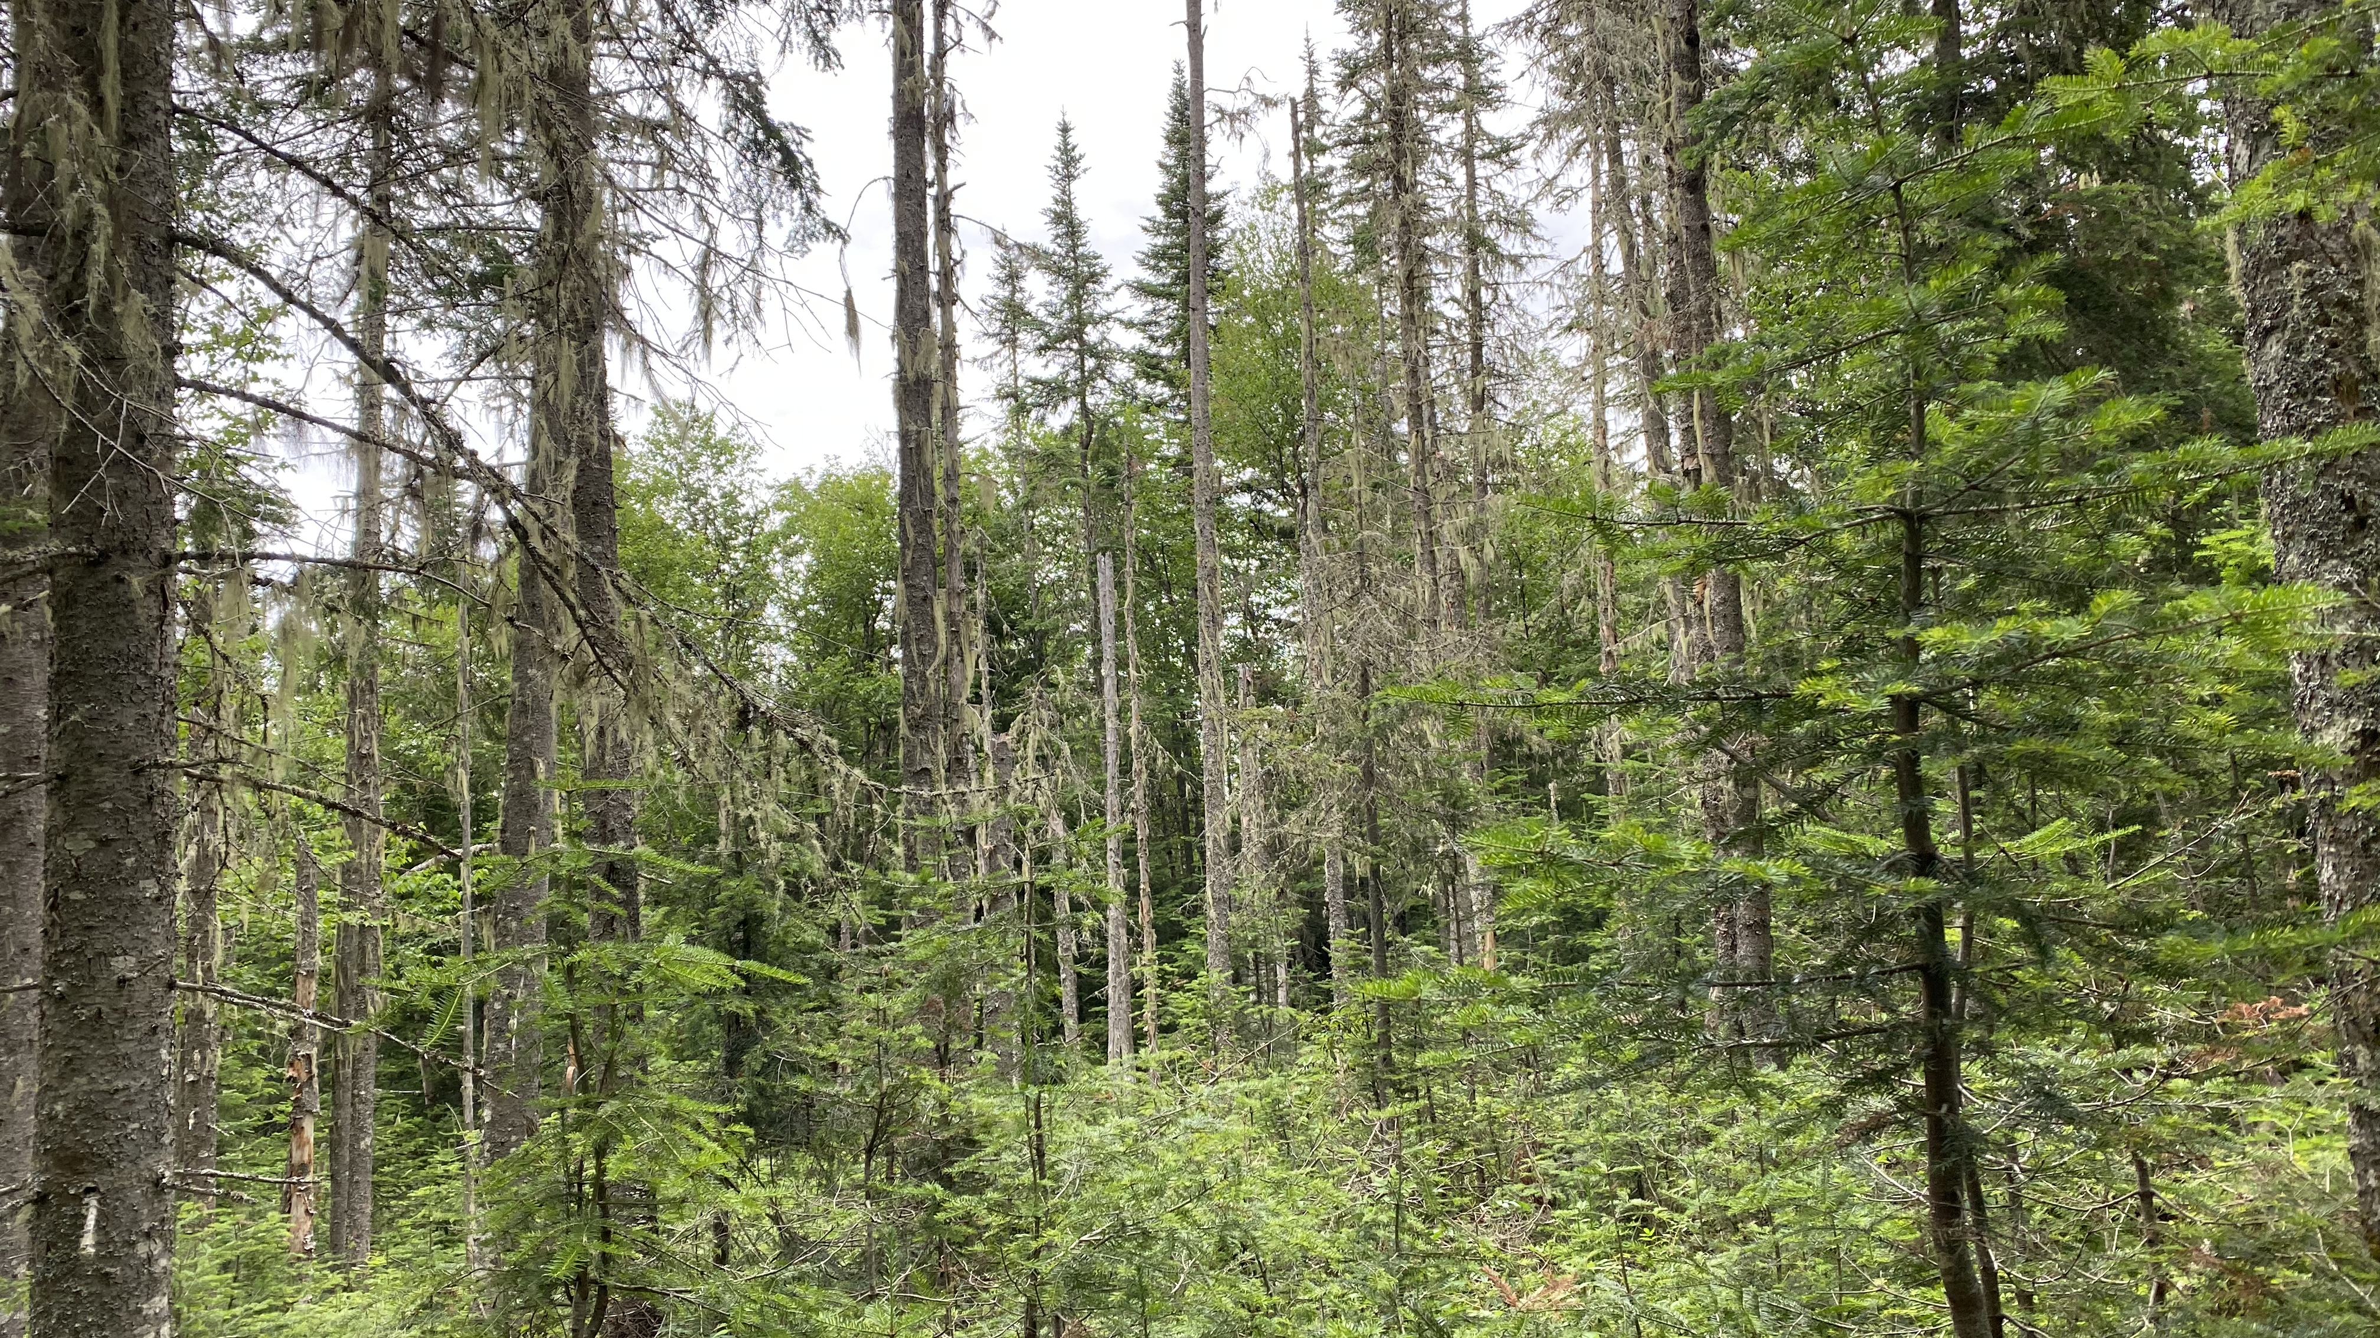





















Merci!
marilou.yargeau.1@ulaval.ca
12

